Slide 1
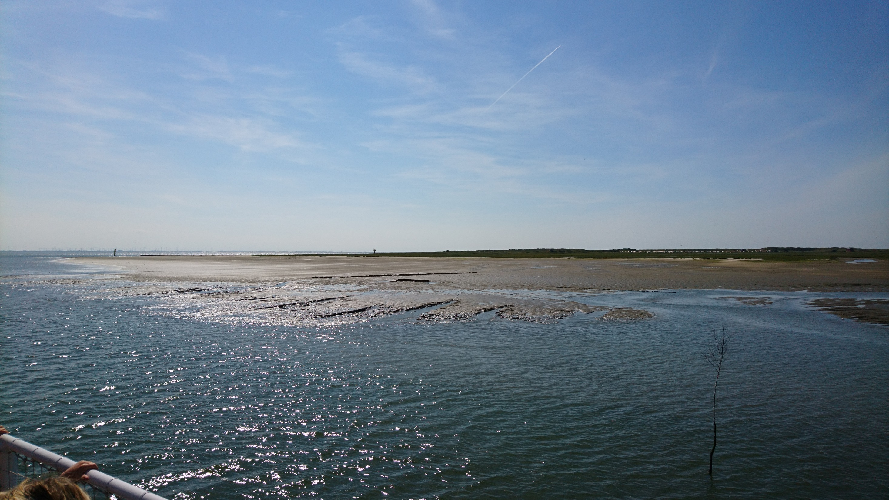
Aurich 2017
Yoga Sommerferien in Ostfriesland
und an der Nordsee

Slide 2
Herzlich willkommen an der Nordsee

Slide 15
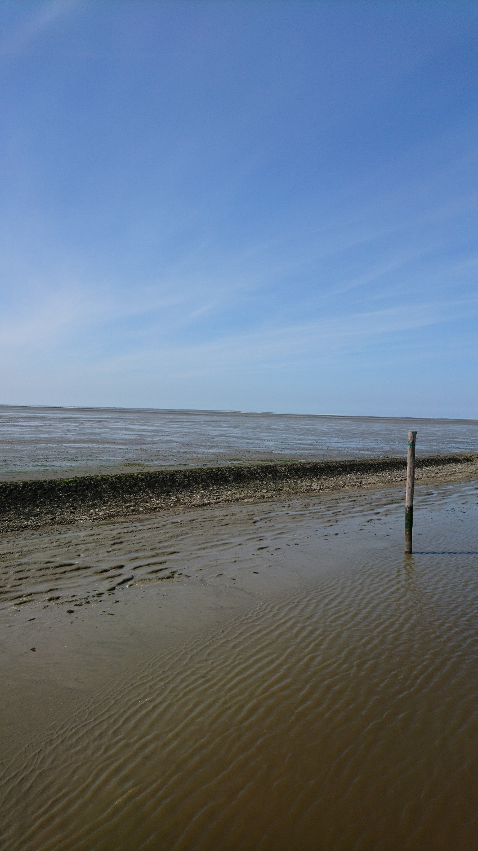

Slide 23
